Slide 1

Interfaces Homme-Machine
Introduction et
Historique

Slide 2
Introduction
I. H. M. signifie
Interface Homme – Machine
Il signifie aussi
Communication Homme – Machine
Dialogue Homme – Machine
Interaction Personne – Machine

Slide 3
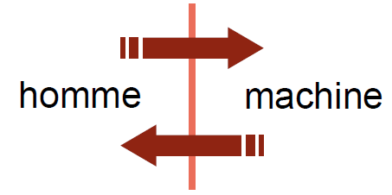
Introduction
Interface Homme Machine
Ensemble des dispositifs matériels et logiciels permettant à un utilisateur d’interagir avec un système interactif

Slide 4
Prise en compte de l’utilisateur
Approche Technocentrée
Centrée sur la machine et ses possibilités
L’utilisateur doit s’adapter à la machine
Approche Anthropocentrée
Centrée sur l’homme et ses besoins
La machine doit s’adapter à l’utilisateur

Slide 5
Adapter l’IHM (1)
Caractéristiques de l’utilisateur
Différences physiques
► âge
  ► handicap
Connaissances et expériences
► dans le domaine de la tâche (novice,
expert, professionnel)
► en informatique, sur le système
(usage occasionnel, quotidien)
Caractéristiques psychologiques
► visuel/auditif, logique/intuitif,
analytique/synthétique…

Slide 6
Adapter l’IHM (2)
Caractéristiques de l’utilisateur
Caractéristiques socio-culturelles
► Sens d'écriture
► Format des dates
► Signification des icônes, des couleurs
Contexte
► grand public (proposer une prise en main
immédiate)
► Loisirs (rendre le produit attrayant)
► Industrie (augmenter la productivité)

Slide 7
Adapter l’IHM (3)
Caractéristiques de la tâche
répétitive, régulière, occasionnelle, sensible
aux modifications de l'environnement,
contrainte par le temps, risquée...
Contraintes techniques
► plate-forme
► taille mémoire
► écran, capteurs, effecteurs
► réutilisation de code ancien

Slide 8
IHM: Domaine Pluridisciplinaire
Informatique
programmation, Intelligence Artificielle
synthèse et reconnaissance de la parole
image, système
Psychologie cognitive
Ergonomie (cognitive, des logiciels …)
Sciences de l’éducation, didactique
Anthropologie, sociologie, linguistique
Communication, graphisme, audiovisuel, design
…

Slide 9
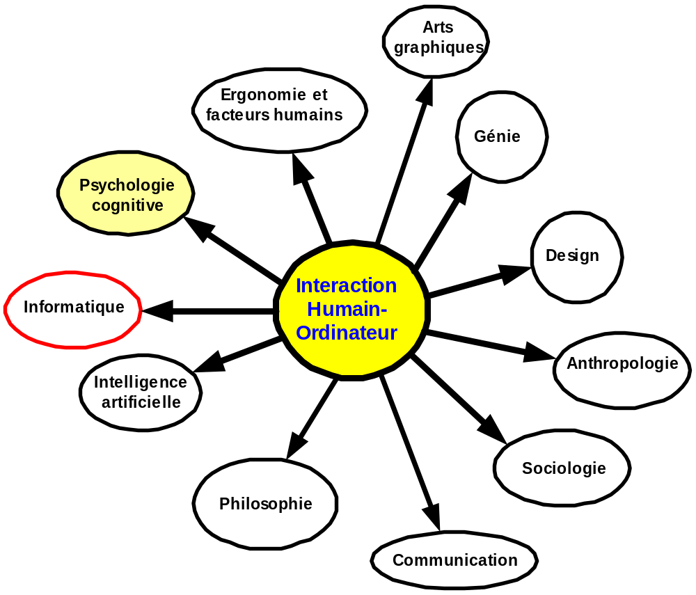
Interface homme-machine: un domaine multidisciplinaire

Slide 10
IHM et programmation
La plupart des applications informatiques sont interactives
L’IHM est souvent un élément clé du logiciel
L’IHM peut représenter plus de 70% du code d’une application
► elle peut être modifiée/reconstruite de
multiples fois
► importance de l’indépendance interface /
coeur du système

Slide 11
Mise en œuvre de logiciels interactifs
C’est difficile, long, coûteux
►Elle nécessite une approche méthodique, itérative, expérimentale
Elle n’est pas (seulement)
► une opération esthétique de l'écran
► une affaire de goût, de bon sens, d’intuition
Comment faire ? Méthode ?
► pas de solution clé en main
► des questionnements, points de repères
théoriques, expérimentaux, du savoir-faire

Slide 12
Évolution Historique…

Slide 13
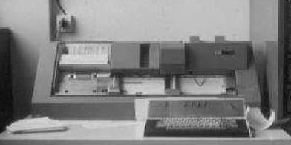
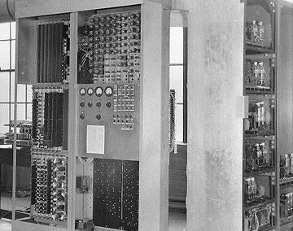
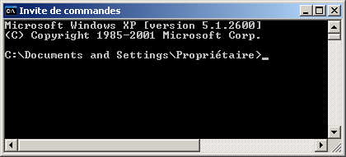
Évolution historique…
(1945 -1980): les prémisses
Dispositifs d’entrée/sortie limités
  Perforateurs/lecteurs de cartes
  Tableaux de bord (voyants)
  Imprimantes
Langage de commandes

Slide 14
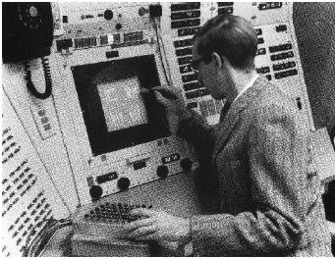
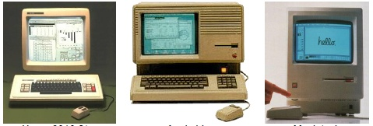
Évolution historique…
(1980s): les ordinateurs modernes
Nouveaux Dispositifs d’entrée/sortie
  1963: écran graphique et stylo optique
  1968: première souris
  1980: applications grand public
  → Manipulation directe
Xerox 8010 Apple Lisa Apple Macintosh
1981 1982 1984

Slide 15
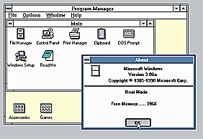
Évolution historique…
Systèmes de fenêtres
MS Windows, Version 3, 1990

Slide 16
Évolution historique…
Interface graphique de Windows …
Basée sur l’interface de Macintosh
Basée sur les travaux à Xerox PARC
Basée sur des recherches à Stanford (aujourd’hui SRI) et au MIT

Slide 17
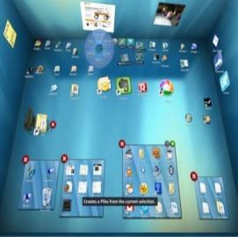
Évolution des Interfaces
(1980s): les ordinateurs modernes
Systèmes plus conviviaux, faciles à comprendre et utiliser
Interfaces Graphiques
  Manipulation directe → action
  directe sur les objets représentés
  à l’écran
WYSIWYG
  What You See In What You Get
  ACAI : Affichage Conforme A l'Impression

Slide 18
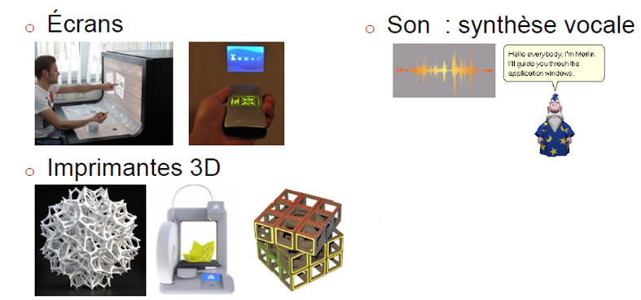
Dispositifs de Sortie

Slide 19
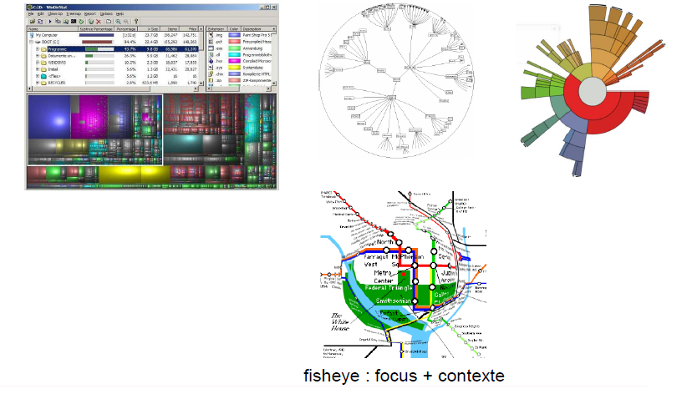
Visualisation d’informations 2D

Slide 20
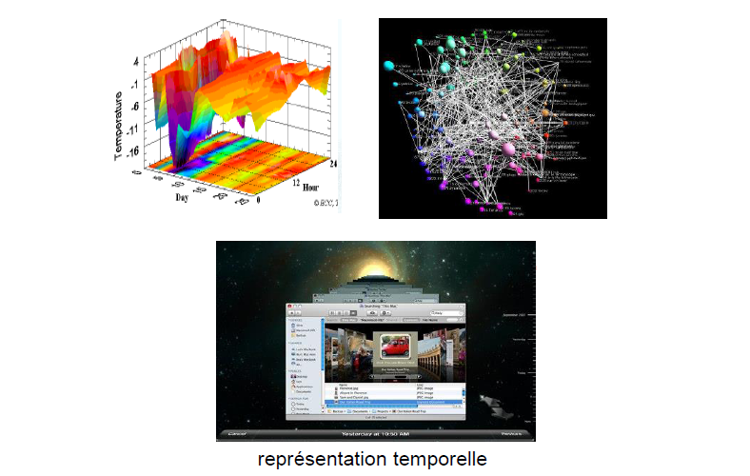
Visualisation d’informations 2,5D
Entre 2D et 3D
puissance de calcul plus faible

Slide 21
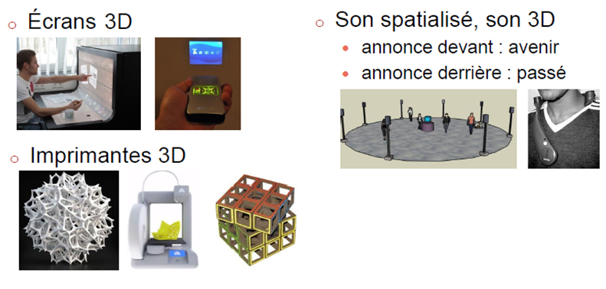
Visualisation d’informations 3D

Slide 22
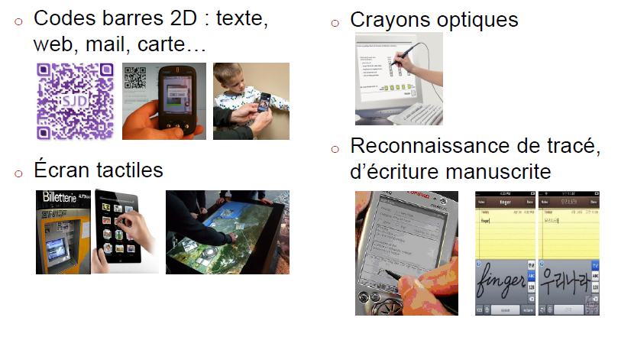
Dispositifs d’entrée visuelle 2D

Slide 23
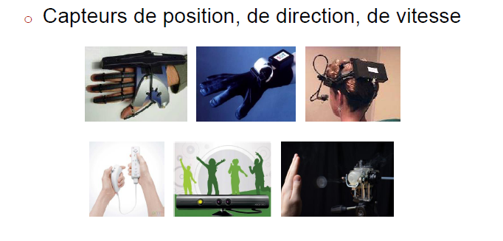
Dispositifs d’entrée visuelle 3D

Slide 24
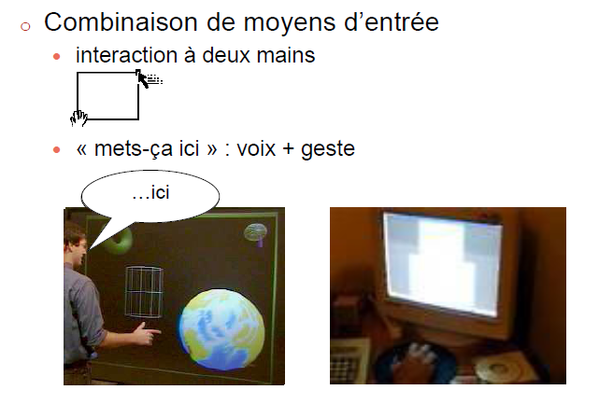
Multimodalité

Slide 25
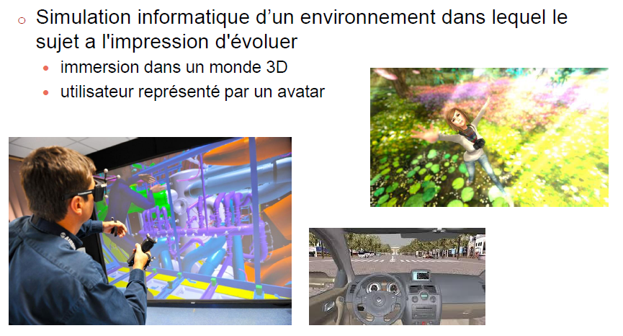
Réalité Virtuelle

Slide 26
Problématique

Slide 27
Problématique de l’informatique interactive…
Utilisateur à la merci de l’informatique
Méthodes d’analyse et de développement inadéquates (voire préhistoriques)
Manque de créativité des informaticiens
Aucune considération de l’utilisateur

Slide 28

Mythes
La qualité de l’interface importe peu
Inutile de planifier la conception de l’IHM
Inutile de consulter les utilisateurs
Perte de temps

Slide 29
Conséquences
Inadéquation du produit fini
Coûts de développement et d’entretien chers
Sous-utilisation, voire même abandon du logiciel ou système
Risques encourus pour les systèmes critiques

Slide 30

Quelques tristes exemples…
Ecrasement à l’atterrissage de l’Airbus A320 d’Air France
- 20 janvier 1992
- Mont St-Odile (France)
- 87 morts
- Même bouton pour 2 fonctions distinctes
(vitesse et angle de descente)

Slide 31

Quelques tristes exemples…
Domaine médical
1986, Hôpital de Seattle, fille de 4 ans
1993, Hôpital de Chicago, bébé de 12 jours
Erreur de branchement des cables du moniteur cardiaque

Slide 32

Quelques tristes exemples…
Personne âgée (62 ans) traitée pour arthrite décédée durant le traitement
Interférence entre les micro-ondes thérapeutiques et son stimulateur cardiaque
(214 pulsations/sec)

Slide 33
Quelques autres exemples à incidence moins critique
Système d’inscription à l’Université Laval (nombre de caractères du titre de cours)
Bouton reset sur le PowerMac et le Pentium
Feedback inutile sur Windows lors de la recopie de fichiers (feuille volante animée)

Slide 34
Éléments de solution
Changer l’attitude des informaticiens (sensibilisation)
Intégrer les facteurs humains dans les méthodes de développement traditionnelles
Considérer la tâche de l’utilisateur comme la pierre angulaire de tout système
Évaluer continuellement

Slide 35
En résumé
L’interaction humain-machine est un domaine multidisciplinaire
Tendance vers les utilisateurs et les tâches
Sérieux problèmes liés à l’informatique traditionnelle des années 1970
Pas de méthode scientifique universelle mais plutôt des techniques empiriques, subjectives et arbitraires

Slide 36
Références
Joëlle Coutaz (1990). Interfaces homme-machine. Dunod informatique.
Brad A. Myers (1998). A Brief History of Human-Computer Interaction Technology. Interactions, march+april, vol. 2, 44-54.
Peter G. Neumann (1995). Computer related risks. Addison-Wesley.
Ben Shneiderman (1998). Designing the user interface: Strategies for Effective Human-Computer Interaction. 3e édition, Addison-Wesley

